Slide 1
关于填写学生心理状态问卷 的操作指引

Slide 2
各位同学：
为贯彻落实广东省教育厅关于做好复学后学生心理状况普查的工作要求，最大限度降低疫情及其衍生问题对学生心理健康的影响，我校将面向2017-2019级全体在校学生开展心理健康普查，请各位同学积极配合。现将有关事项通知如下：
对象：2017-2019级全体在校本科生及研究生（含毕业班正在实习的学生）。
时间：2020年11月18日24：00前完成
方式：
通过手机微信端登陆服务号“F(X)学生服务平台”；
点击菜单栏“Fx移动端—推荐功能—心理评估”根据页面提示完成心理测试；
完成测试后可查看“个人评估报告”，如需专业解读或心理帮助可直接致电心理咨询研究中心：
石牌校区：020-85213819/85216115；
大学城校区：020-39310202/39310303;
南海校区：0757-86697169。
学生工作部（处）
研究生工作部
2020年11月5日

Slide 3
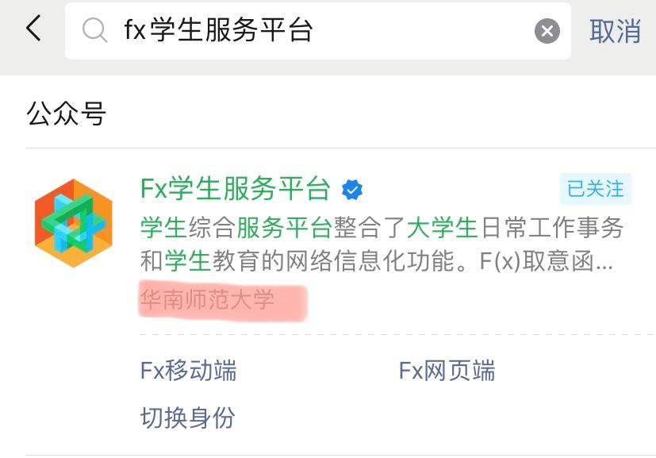
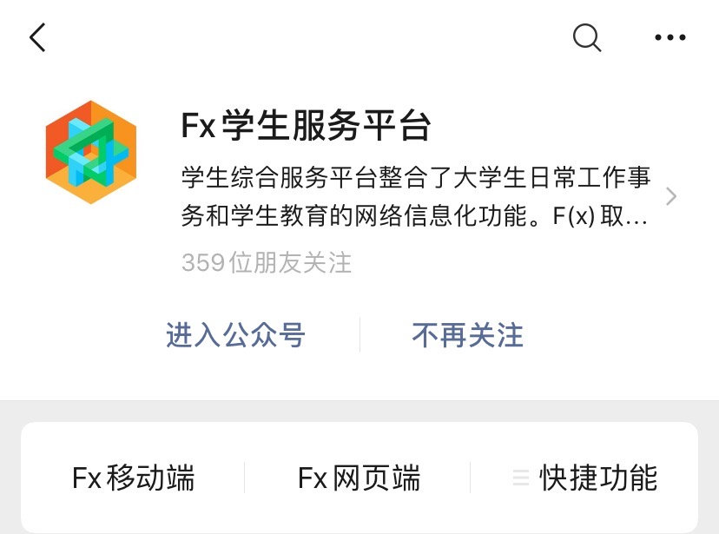
手机端测评：
一、打开微信，关注公众号“Fx学生服务平台”，关注成功后点击进入公众号

Slide 4
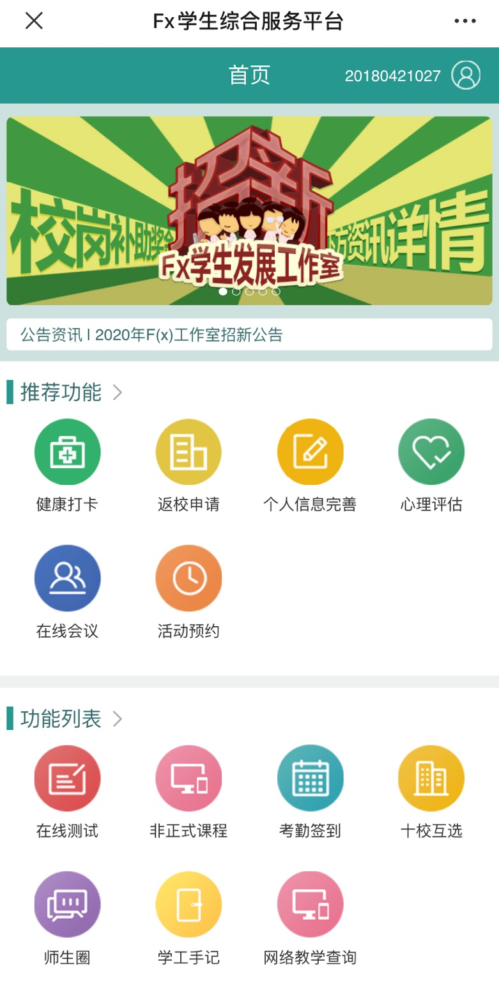
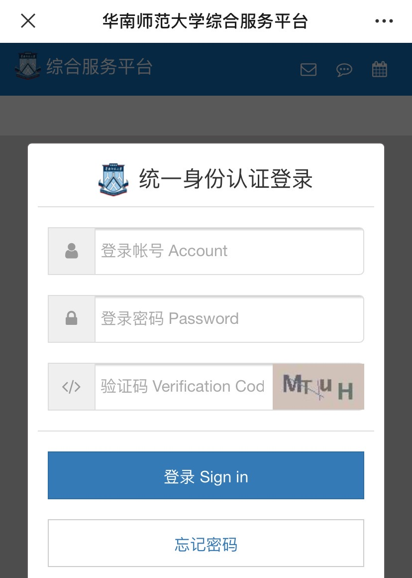
二、进入公众号后（页面如左）请点击最下面一栏的“Fx移动端”
点击“Fx移动端”进入后（页面如右）
注意：若未登陆账号的同学请点击右图右上方登陆，选择“统一身份认证登陆”账号为您的学号与密码

Slide 5
三、点击“心理评估”

Slide 6
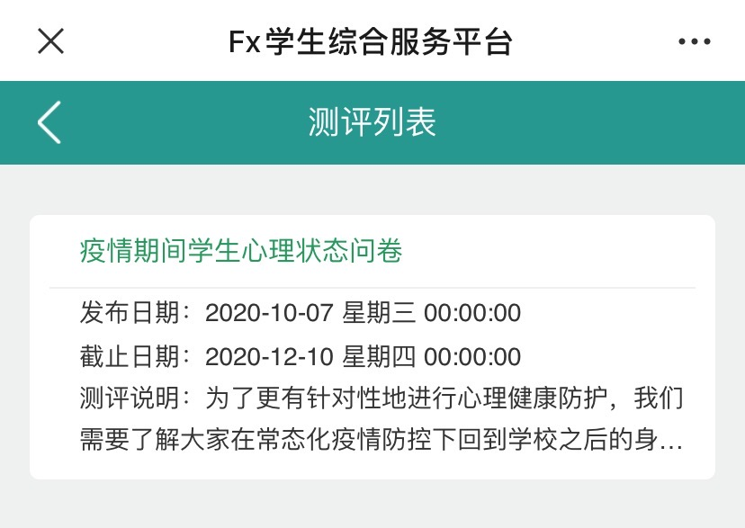
四、进入““心理评估”后,再点击““疫情期间学生心理状态问卷”（页面如下）

Slide 7
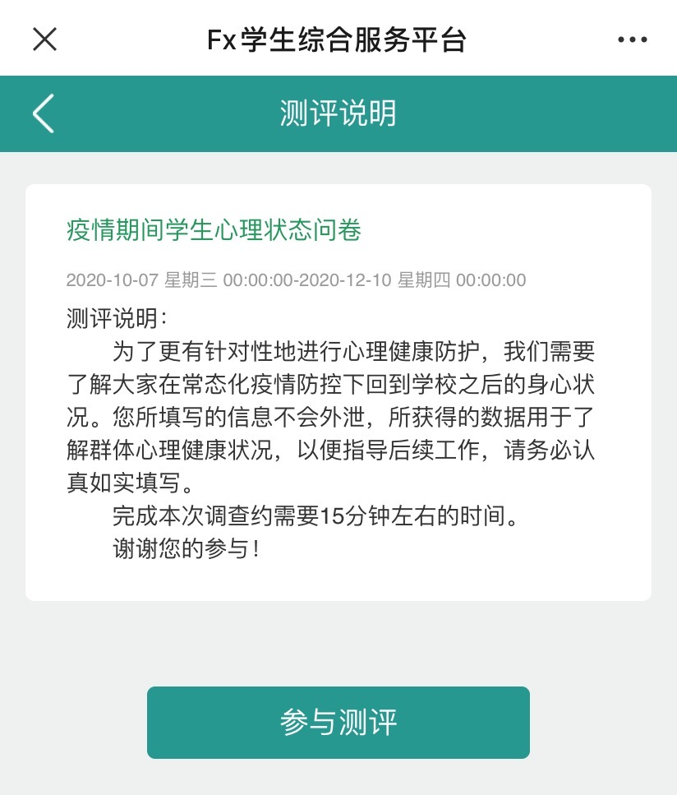
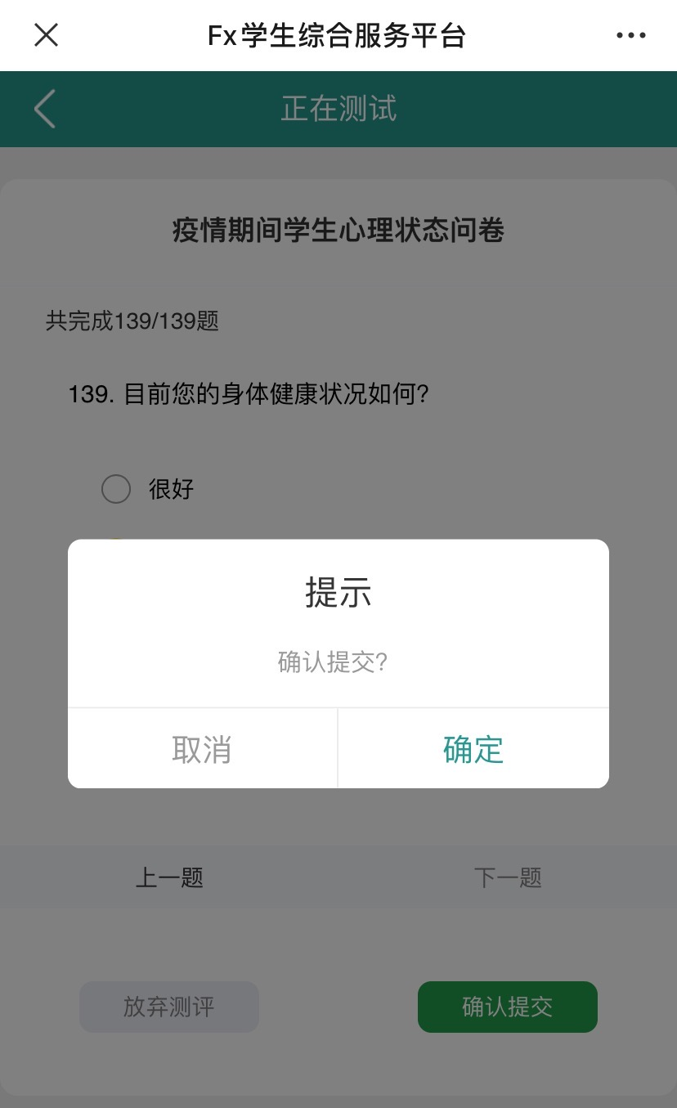
五、进行测试
本次测试大约会持续6—10分钟，请同学们根据真实情况答题。
填写完毕后请点击“确认提交”并点击“确定”

Slide 8
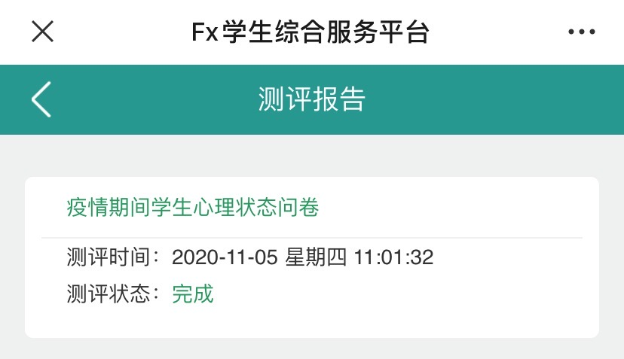
六、查看测评报告
完成测试后，点击“疫情期间学生心理状态问卷”，即可查看关于本次的测评报告

Slide 9
感谢您参与本次心理评估！
若您对你的测评报告存在疑问或是想寻求帮助，您可以拨打心理咨询中心的电话预约咨询。
心理咨询研究中心电话：
石牌校区：85216115、85213819
大学城校区：39310202、39310303
南海校区：86687169

